Slide 1
Atelier de partage des expériences en évaluation de la qualité auprès des associations partenaires
Bertin DODOU, M&E Specialist
Dr HOUSSIN Hortense, Médecin
Cotonou, 21-oct-21

Slide 2
Introduction (1/2)
Introduction
Rappel du contexte
Approche d’évaluation
Méthodologie de l’approche
Plan de collecte/outils de collecte
Analyse, partage et Action
Apports de cette approche
Difficultés et perspectives pour l’approche
Conclusion

Slide 3
Introduction (1/2)
RACINES, est une ONG Béninoise née le 30 Octobre 1999 et s’emploie depuis plus de 20 ans au service :
de l’éducation de base inclusive;
de la promotion des alternatifs éducatifs au profit des enfants déscolarisés ou non scolarisés ;
de la promotion du leadership féminin;
de la participation des enfants à la gouvernance éducative et à la promotion de leur droit.
de la santé communautaire à travers des offres de services de prévention et de PEC du VIH/SIDA et autres pathologies;
de l’éducation sexuelle et de santé de reproduction fortement développées à l’endroit des jeunes et adolescents.

Slide 4
Introduction (2/2)
RACINES compte aujourd’hui :
38 salariés permanents;
16 salariés à temps partiel;
8 bénévolats
De 1999 à aujourd’hui :
Plus de 8600 enfants préscolarisés et plus de 6000 OEV suivis;
Plus de 150000 personnes touchées par les activités de sensibilisation sur le VIH/IST
Une moyenne de 600 sous ARV chaque année.

Slide 5
Rappel du contexte
RACINES a mis en place un dispositif de suivi-évaluation pour mis en oeuvre par le RSE :
s’assurer de la bonne gestion et de la qualité de la mise en œuvre des interventions ;
assurer la redevabilité et pouvoir capitaliser les acquis sur les différentes expériences;
le suivi des performances et l’assurance qualité des données, etc.
RACINES dispose aujourd’hui d’un dispositif de S&E comprenant :
Les documents cadres (Cadres de planification et de suivi-évaluation, plan de monitoring des performances, directives/manuels/plans de suivi-évaluation, document d’assurance qualité des données)
Le mécanisme de gestion du suivi
Le mécanisme de gestion des évaluation (Quantitative & qualitative)

Slide 6
Approche d’évaluation : Changement le plus significatif (1/3)
En quoi consiste la technique du CPS?
La Technique du changement le plus significatif est une approche centrée sur les usager.ère.s.
C’est un processus participatif & inclusif qui consiste à :
Faire le recueil d’histoires relatives à des changements intervenus dans la vie des usagers ou des équipes
Faire une analyse collective des effets positifs ou négatifs, de leur réplicabilité…
Sélectionner des histoires les plus significatifs, selon des critères discutés et adoptés collectivement.
Ceci, à travers 2 questions centrales :
« A votre avis, quel a été le changement le plus significatif au cours des derniers mois ? »
« Pourquoi est-il plus significatif ? »

Slide 7
Approche d’évaluation : Changement le plus significatif (2/3)
Pourquoi la technique du CPS?
La Technique du changement le plus significatif parce que :
Raconter une histoire, une compétence universelle : pas de besoin de compétences particulières, de formation en S&E
Une approche sans indicateurs, sans résultats attendus prédéfinis, qui facilite l’identification de changements non attendus, d’effets imprévus
Une approche ouverte aux discussions et aux opinions sur la valeur accordée aux changements
Une méthode qualitative, participative, inclusive, de faible coût, facile à mettre en œuvre
Une approche particulièrement adaptée aux projets axés sur le changement social

Slide 8
Approche d’évaluation : Changement le plus significatif (3/3)
La technique du CPS pour quelle fin ?
La Technique du changement le plus significatif pour :
Evaluer la plus value qualitative en terme de changement social occasionné chez le bénéficiaire
l’identification de changements non attendus, d’effets imprévus
Recueillir des opinions sur la valeur accordée aux changements occasionnés par les actions

Slide 9
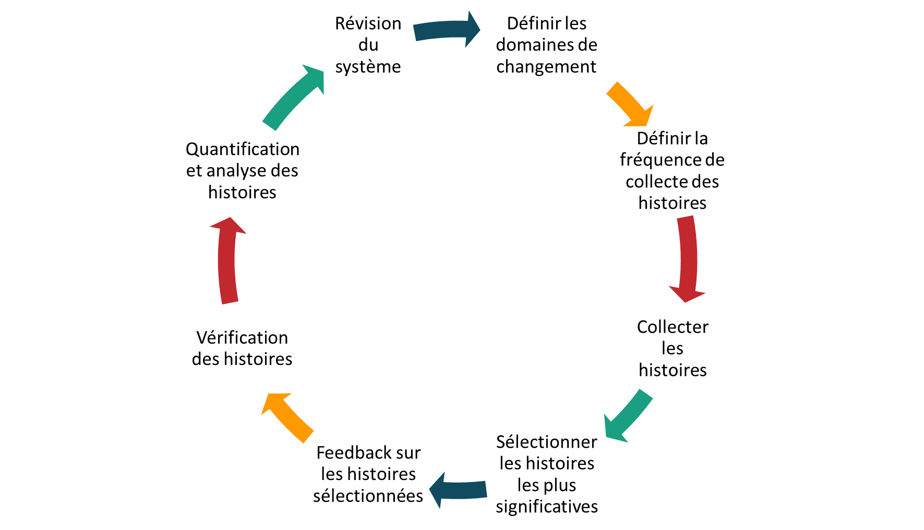
Les étapes à suivre
Approche de mise en œuvre
Changement le plus significatif
8
1
7
2
6
3
5
4
Notes:
Raconter une histoire, une compétence universelle : pas de besoin de compétences particulières, de formation en S&E
Une approche sans indicateurs, sans résultats attendus prédéfinis, qui facilite l’identification de changements non attendus, d’effets imprévus
Une approche ouverte aux discussions et aux opinions sur la valeur accordées aux changements
Une méthode qualitative, participative, inclusive, de faible coût, facile à mettre en œuvre
Une approche particulièrement adaptée aux projets axés sur le changement social
La Technique du changement le plus significatif est une approche centrée sur les usager.ère.s. C’est un processus participatif & inclusif qui consiste à :
Faire le recueil d’histoires relatives à des changements intervenus dans la vie des usagers ou des équipes
Faire une analyse collective des effets positifs ou négatifs, de leur réplicabilité…
Sélectionner des histoires les plus significatifs, selon des critères discutés et adoptés collectivement.
Ceci, à travers 2 questions centrales :
« A votre avis, quel a été le changement le plus significatif au cours des derniers mois ? »
« Pourquoi est-il plus significatif ? »

Slide 10
Plan de collecte/outils de collecte
Fréquence trimestrielle
Service de PEC Médicale (2), Service de PEC Psy (1), Service de PEC Social (2)
Retour des histoires : dernier mois du trimestre
Premier comité de sélection : Le Médecin, La Coordonnatrice, Psychologue
Deuxième niveau de sélection : Toute l’équipe
Consentement
Outil de collecte

Slide 11
Analyse, Partage et Actions
Après le recueil des histoires et la sélection des deux les plus significatives, l’équipe de RACINES procède :
A la vérification de l’authenticité de l’histoire avec l’équipe surtout les médiateurs
A la quantification et à l’analyse de l’histoire en ce servant de cet outil
À l’affichage de l’histoire sous l’anonymat pour partage d’expérience et mis à l’échelle (consentement du patient requis)
Au renforcement de son approche d’intervention à travers la traduction des points d’attention de l’analyse en un plan d’actions (les point à améliorer)

Slide 12
Apports de cette approche
La Technique du changement le plus significatif vient compléter l’approche traditionnelle du cadre logique qui reste une approche quantitative.
Elle permet d’évaluer sans grande compétence en S&E et à coût très réduit la dimension qualitative des interventions et surtout l’identification des effets non attendus/imprévus qui échappent complètement à l’approche du cadre logique.

Slide 13
Difficultés de cette approche
Les histoires sont souvent recueillies dans la langue que parle le patient ciblé (langue locale), ce qui rends la transcription difficile
Le fait que le patient ne maitrise pas le français dans la plupart des cas ne facilite pas le recueil de leur feedback sur le contenu de l’histoire après la transcription
Difficultés d’accès à des enregistreurs de qualité pour un meilleur son pendant le recueil.
Les activités de prise en charge ne laissent pas suffisamment de temps à l’équipe pour recueillir les histoires et conduire convenablement le processus.

Slide 14
Perspectives
Acheter des enregistreurs de bonne qualité;
Renforcer davantage les capacités de l’équipe sur l’approche;
Identifier et motiver une personne chargée de la mise en œuvre de l’approche pour son systématisme et sa pratique dans le temps.

Slide 15
MERCI DE VOTRE AIMABLE ATTENTION

